Slide 1

12532: Interval Product
★★★★☆
題組：Problem Set Archive with Online Judge
題號：12532: Interval Product
解題者：李協彥
解題日期：2018年5月29日
題意：給予一個序列包含$N$個整數$(1≤N≤{10}^{5})$，對於這N個整數有兩種指令可以操作：
  $C a b$：把第$a$個整數的值更改為$b$。
  $P a b$：回傳$[a,b]$這個範圍的整數相乘起來的正負號(或是$0$)。
每個測資會有K $(1≤K≤{10}^{5})$道指令，要求每道$P$指令的結果。

Slide 2
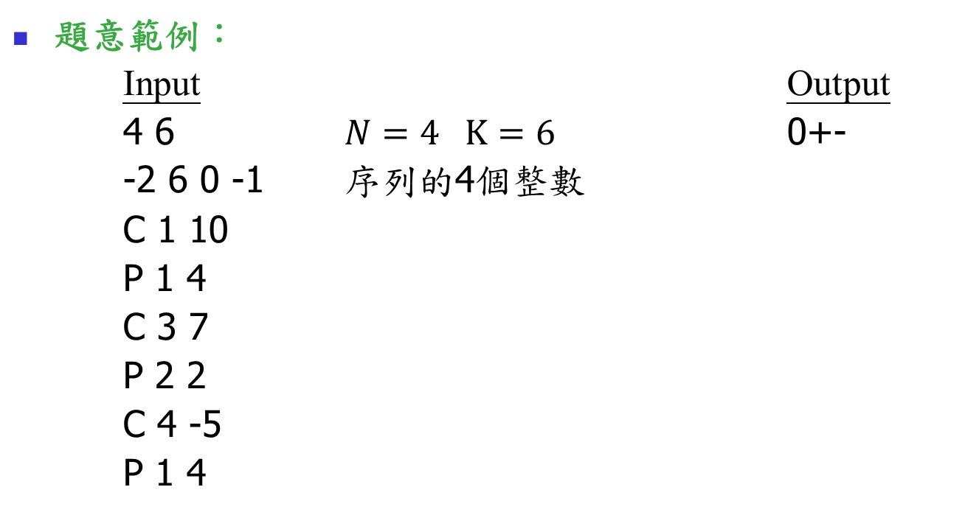
題意範例：
Input Output
4 6 $N=4 K=6$ 0+-
-2 6 0 -1 序列的4個整數
C 1 10
P 1 4
C 3 7
P 2 2
C 4 -5
P 1 4
6道指令

Slide 3
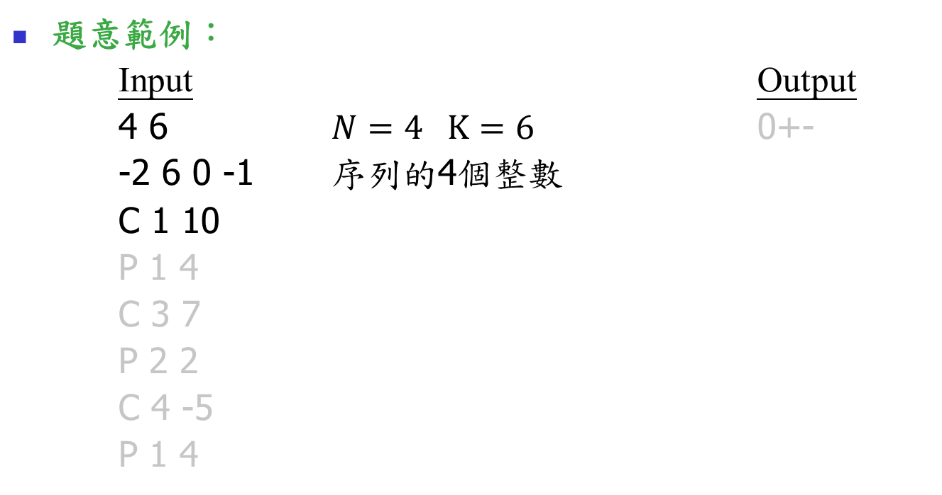
題意範例：
Input Output
4 6 $N=4 K=6$ 0+-
-2 6 0 -1 序列的4個整數
C 1 10
P 1 4
C 3 7
P 2 2
C 4 -5
P 1 4
1 | 2 | 3 | 4
10 | 6 | 0 | -1

Slide 4
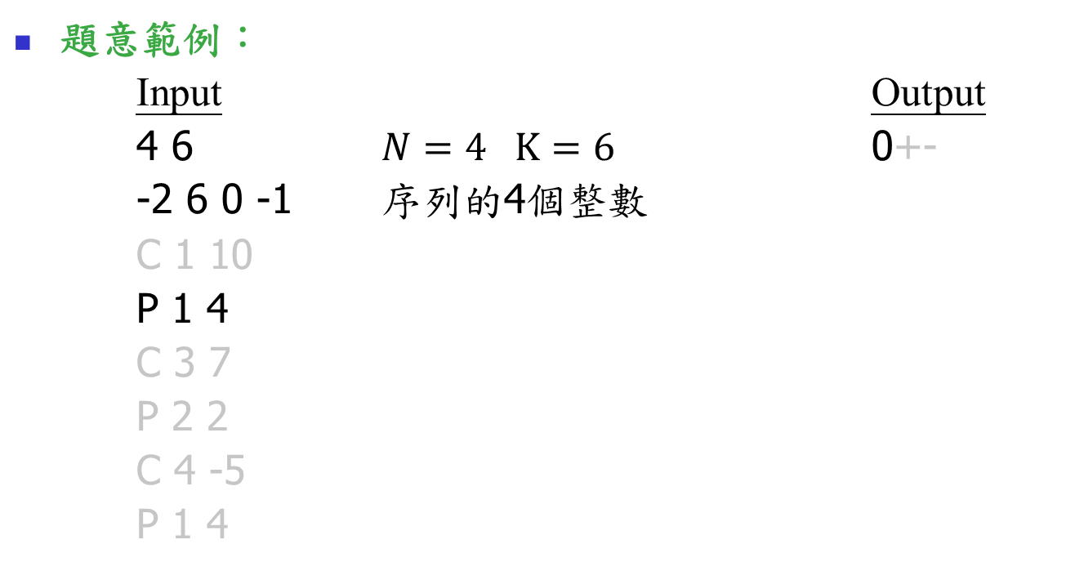
題意範例：
Input Output
4 6 $N=4 K=6$ 0+-
-2 6 0 -1 序列的4個整數
C 1 10
P 1 4
C 3 7
P 2 2
C 4 -5
P 1 4
1 | 2 | 3 | 4
10 | 6 | 0 | -1

Slide 5
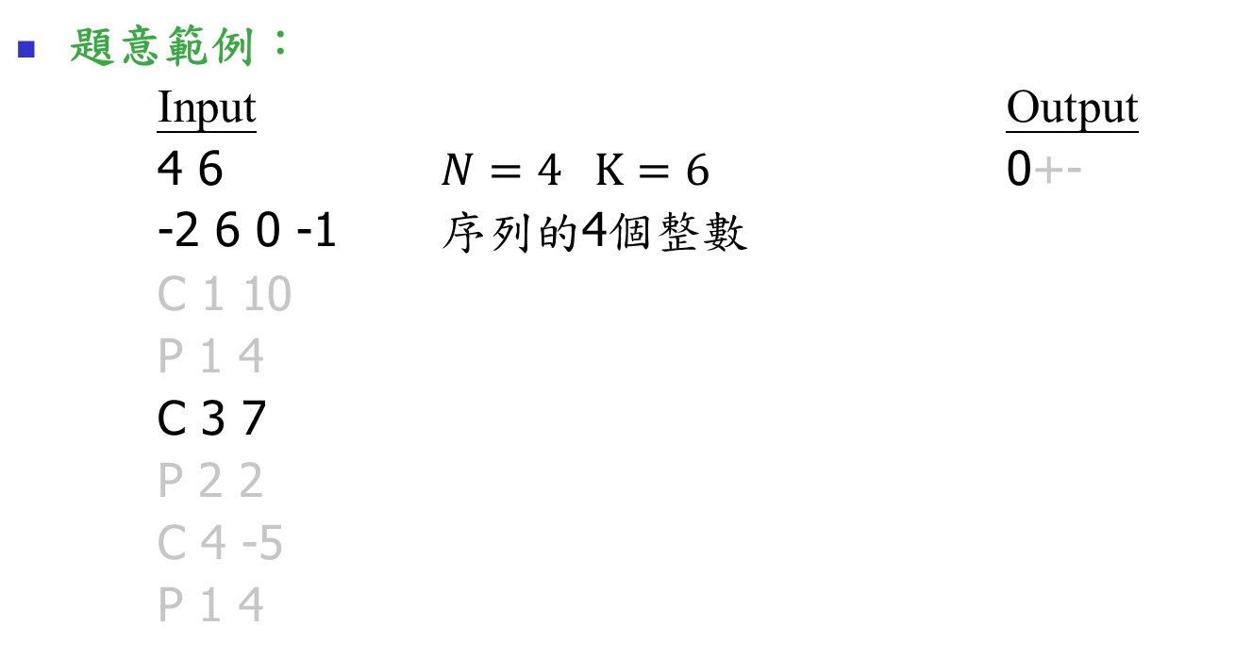
題意範例：
Input Output
4 6 $N=4 K=6$ 0+-
-2 6 0 -1 序列的4個整數
C 1 10
P 1 4
C 3 7
P 2 2
C 4 -5
P 1 4
1 | 2 | 3 | 4
10 | 6 | 7 | -1

Slide 6
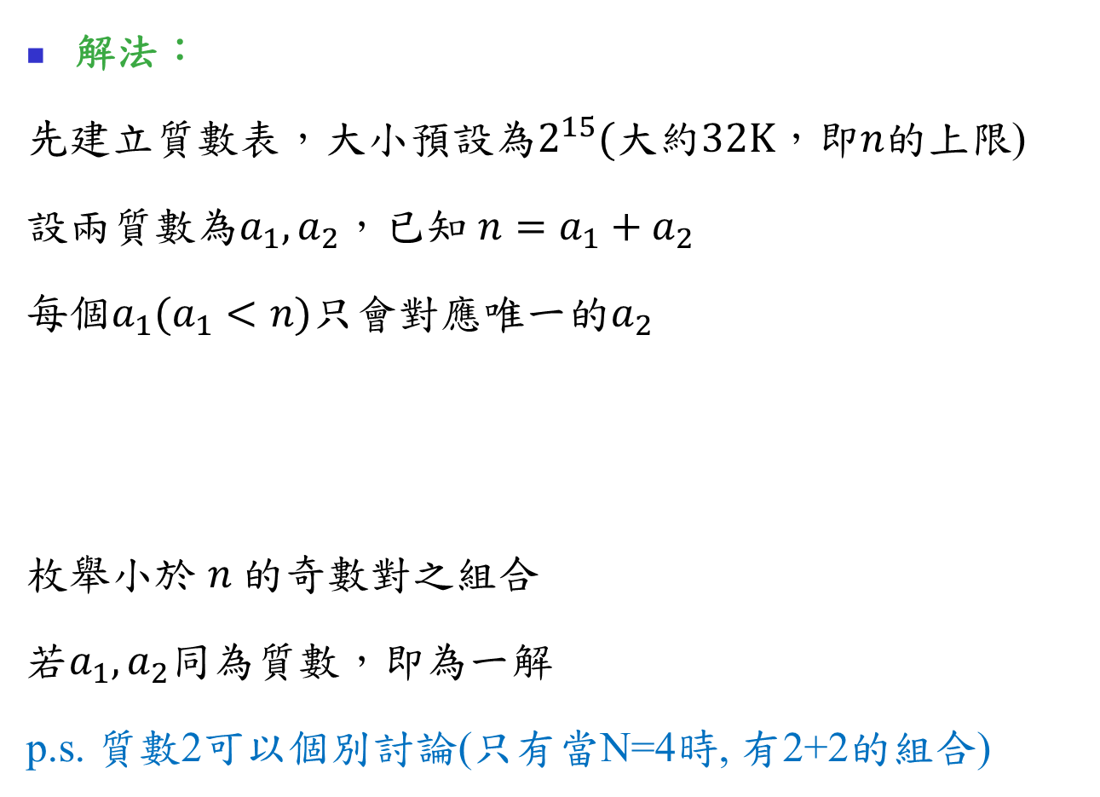
題意範例：
Input Output
4 6 $N=4 K=6$ 0+-
-2 6 0 -1 序列的4個整數
C 1 10
P 1 4
C 3 7
P 2 2
C 4 -5
P 1 4
1 | 2 | 3 | 4
10 | 6 | 7 | -1

Slide 7
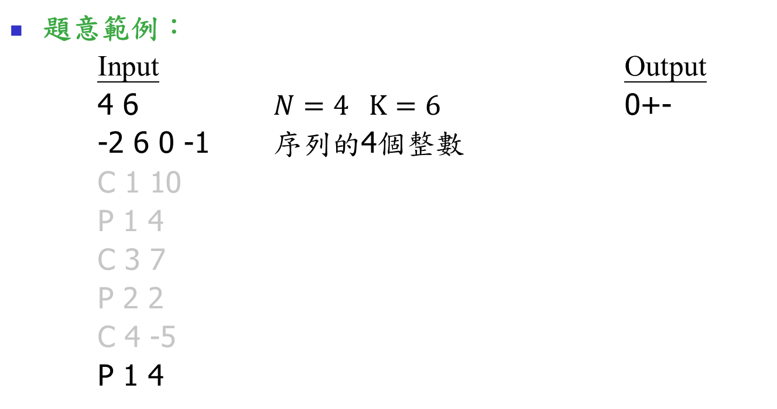
題意範例：
Input Output
4 6 $N=4 K=6$ 0+-
-2 6 0 -1 序列的4個整數
C 1 10
P 1 4
C 3 7
P 2 2
C 4 -5
P 1 4
1 | 2 | 3 | 4
10 | 6 | 7 | -5

Slide 8
解法：
首先，這題只在乎乘積的正負號，每個數只需要在乎它的正數、負數或是0，因此我們可以把每個數轉換成1, -1, 0
如此一來，乘積就不會超過整數範圍，造成overflow。
1 | 2 | 3 | 4 | 5 | 6 | 7 | 8
10 | 0 | 57 | -10 | 29 | 0 | -91 | 88
1 | 2 | 3 | 4 | 5 | 6 | 7 | 8
1 | 0 | 1 | -1 | 1 | 0 | -1 | 1

Slide 9
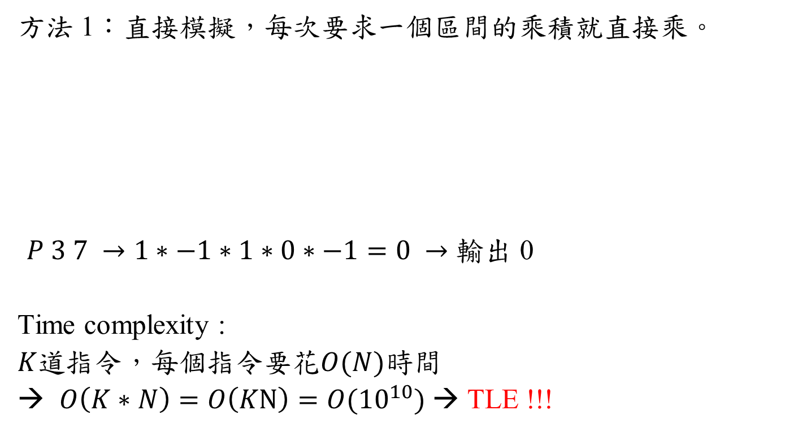
方法 1：直接模擬，每次要求一個區間的乘積就直接乘。
$P 3 7 →1∗−1∗1∗0∗−1=0 →$ 輸出 0
Time complexity :
$K$道指令，每個指令要花$O(N)$時間
→ $O\left(K∗N\right)=O\left(KN\right)=O({10}^{10})$ → TLE !!!
1 | 2 | 3 | 4 | 5 | 6 | 7 | 8
1 | 0 | 1 | -1 | 1 | 0 | -1 | 1

Slide 10
Range Minimum Query Problem (RMQ Problem)：
給予一個序列與隨機的區間，求該區間中的最小值為多少？
區間 [1,8] => -91
區間 [3,5] => -10
區間 [2,6] => -10
區間 [1,3] => 0
區間 [6,6] => 0
對於每個區間，如果都重新去找最小值，要花費很多時間！
1 | 2 | 3 | 4 | 5 | 6 | 7 | 8
10 | 0 | 57 | -10 | 29 | 0 | -91 | 88

Slide 11
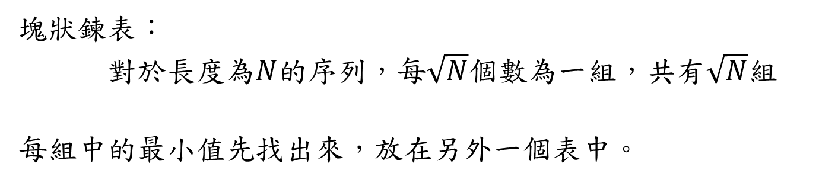
塊狀鍊表：
對於長度為$N$的序列，每$\sqrt{N}$個數為一組，共有$\sqrt{N}$組
每組中的最小值先找出來，放在另外一個表中。
1 | 2 | 3 | 4 | 5 | 6 | 7 | 8 | 9 | 10 | 11 | 12 | 13 | 14 | 15 | 16
10 | 0 | 7 | -1 | 29 | 0 | -9 | 7 | -2 | 1 | 3 | 9 | 20 | -5 | -3 | 88

Slide 12
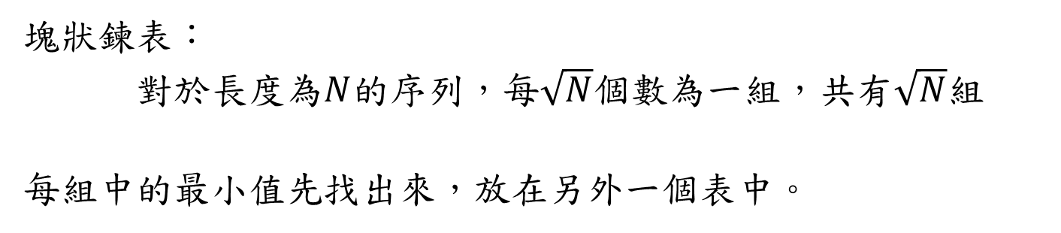
塊狀鍊表：
對於長度為$N$的序列，每$\sqrt{N}$個數為一組，共有$\sqrt{N}$組
每組中的最小值先找出來，放在另外一個表中。
1 | 2 | 3 | 4 | 5 | 6 | 7 | 8 | 9 | 10 | 11 | 12 | 13 | 14 | 15 | 16
10 | 0 | 7 | -1 | 29 | 0 | -9 | 7 | -2 | 1 | 3 | 9 | 20 | -5 | -3 | 88
-1 |  |  |  | -9 |  |  |  | -2 |  |  |  | -5

Slide 13
塊狀鍊表：
對於長度為$N$的序列，每$\sqrt{N}$個數為一組，共有$\sqrt{N}$組
每組中的最小值先找出來，放在另外一個表中。
1 | 2 | 3 | 4 | 5 | 6 | 7 | 8 | 9 | 10 | 11 | 12 | 13 | 14 | 15 | 16
10 | 0 | 7 | -1 | 29 | 0 | -9 | 7 | -2 | 1 | 3 | 9 | 20 | -5 | -3 | 88
-1 |  |  |  | -9 |  |  |  | -2 |  |  |  | -5

Slide 14
塊狀鍊表：
假設今天要查詢的區間是 [5,8]
這個區間中的最小值我們剛好算過了，就是 -9
1 | 2 | 3 | 4 | 5 | 6 | 7 | 8 | 9 | 10 | 11 | 12 | 13 | 14 | 15 | 16
10 | 0 | 7 | -1 | 29 | 0 | -9 | 7 | -2 | 1 | 3 | 9 | 20 | -5 | -3 | 88
-1 |  |  |  | -9 |  |  |  | -2 |  |  |  | -5

Slide 15
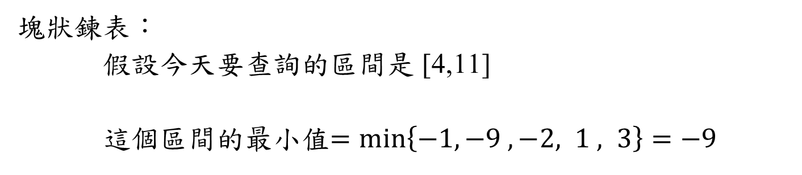
塊狀鍊表：
假設今天要查詢的區間是 [4,11]
這個區間的最小值$=min\left\{−1, −9 , −2, 1 , 3\right\}=−9$
1 | 2 | 3 | 4 | 5 | 6 | 7 | 8 | 9 | 10 | 11 | 12 | 13 | 14 | 15 | 16
10 | 0 | 7 | -1 | 29 | 0 | -9 | 7 | -2 | 1 | 3 | 9 | 20 | -5 | -3 | 88
-1 |  |  |  | -9 |  |  |  | -2 |  |  |  | -5

Slide 16
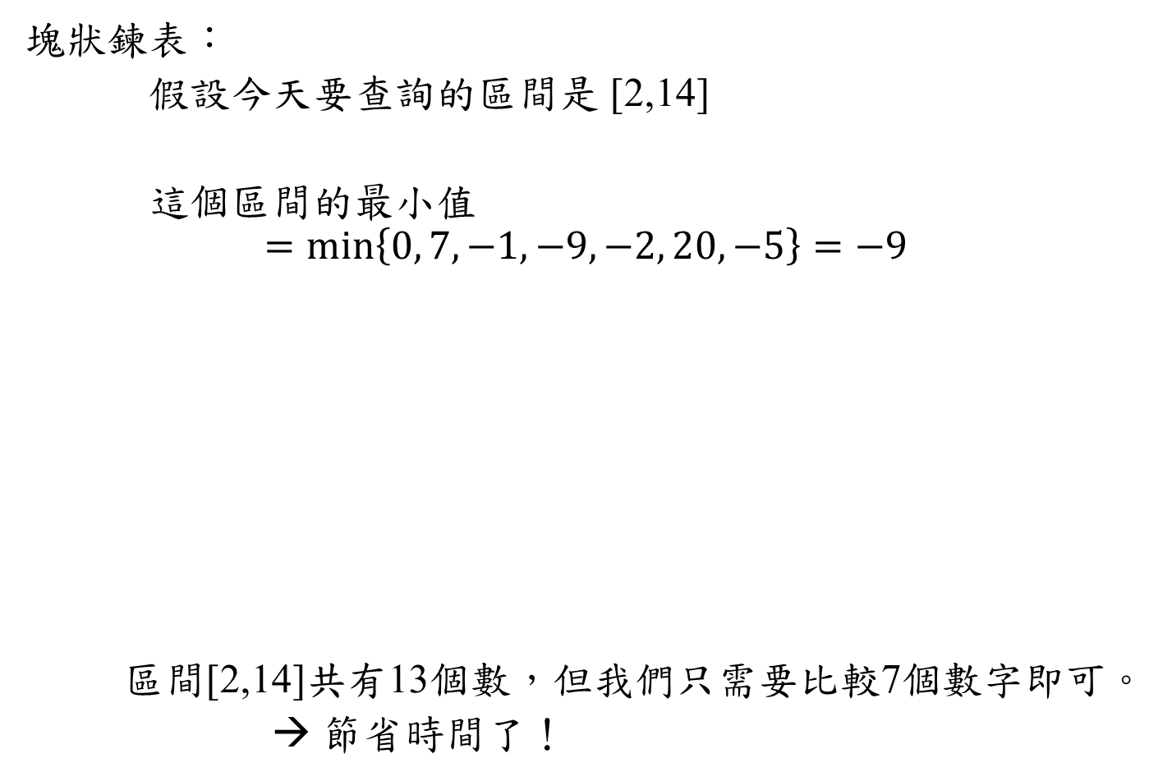
塊狀鍊表：
假設今天要查詢的區間是 [2,14]
這個區間的最小值
$$=min\left\{0, 7, −1,−9, −2, 20, −5\right\}=−9$$
區間[2,14]共有13個數，但我們只需要比較7個數字即可。
→ 節省時間了！
1 | 2 | 3 | 4 | 5 | 6 | 7 | 8 | 9 | 10 | 11 | 12 | 13 | 14 | 15 | 16
10 | 0 | 7 | -1 | 29 | 0 | -9 | 7 | -2 | 1 | 3 | 9 | 20 | -5 | -3 | 88
-1 |  |  |  | -9 |  |  |  | -2 |  |  |  | -5

Slide 17
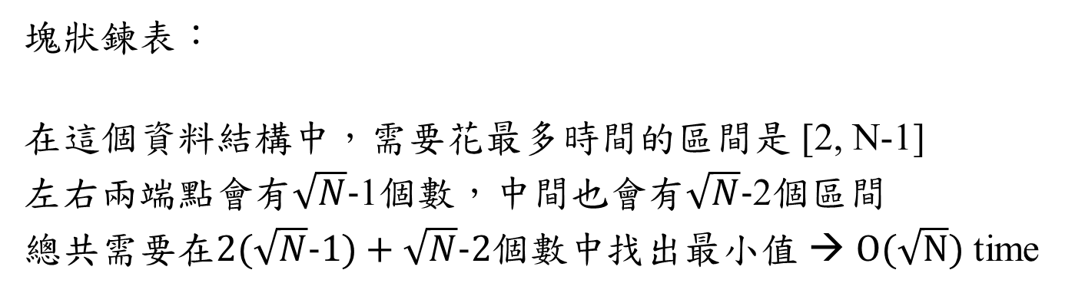
塊狀鍊表：
在這個資料結構中，需要花最多時間的區間是 [2, N-1]
左右兩端點會有$\sqrt{N}−$1個數，中間也會有$\sqrt{N}−$2個區間
總共需要在$2(\sqrt{N}−1)+\sqrt{N}−2$個數中找出最小值 → $O(\sqrt{N})$ time
1 | 2 | 3 | 4 | 5 | 6 | 7 | 8 | 9 | 10 | 11 | 12 | 13 | 14 | 15 | 16
10 | 0 | 7 | -1 | 29 | 0 | -9 | 7 | -2 | 1 | 3 | 9 | 20 | -5 | -3 | 88
-1 |  |  |  | -9 |  |  |  | -2 |  |  |  | -5

Slide 18

塊狀鍊表：
查$詢的時間複雜度是O(\sqrt{N})$
那更新一個數的時間複雜度呢？
比如我們要把第10個數字改成-3
1 | 2 | 3 | 4 | 5 | 6 | 7 | 8 | 9 | 10 | 11 | 12 | 13 | 14 | 15 | 16
10 | 0 | 7 | -1 | 29 | 0 | -9 | 7 | -2 | 1 | 3 | 9 | 20 | -5 | -3 | 88
-1 |  |  |  | -9 |  |  |  | -2 |  |  |  | -5

Slide 19
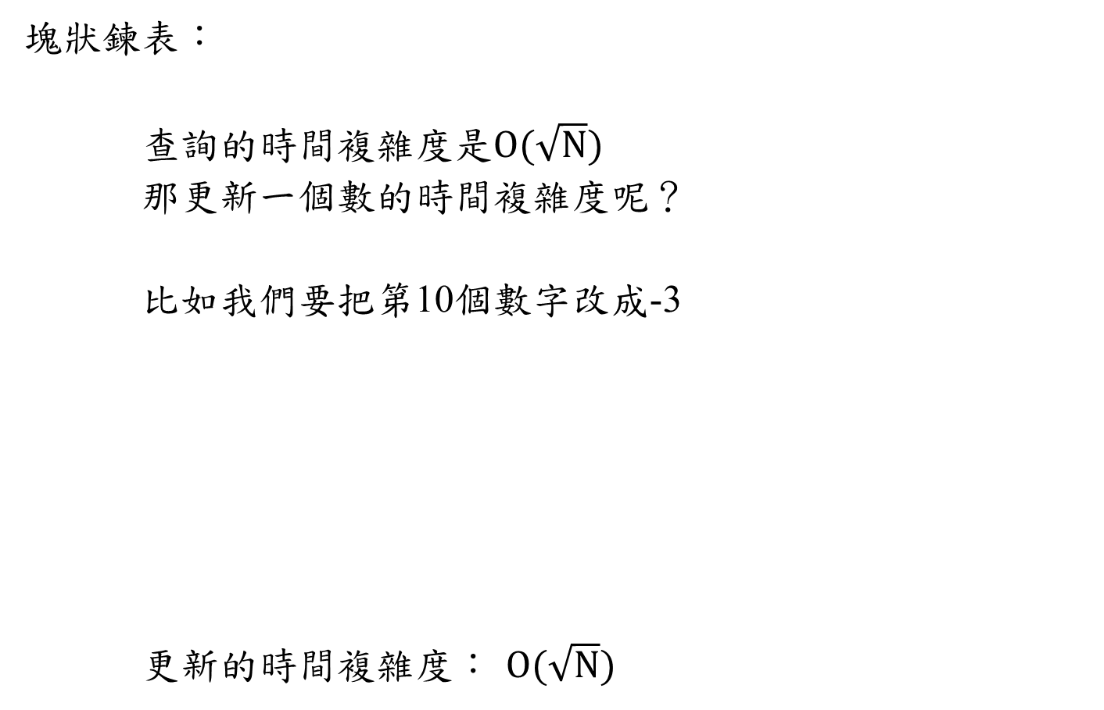
塊狀鍊表：
查$詢的時間複雜度是O(\sqrt{N})$
那更新一個數的時間複雜度呢？
比如我們要把第10個數字改成-3
更新的時間複雜度： $O(\sqrt{N})$
1 | 2 | 3 | 4 | 5 | 6 | 7 | 8 | 9 | 10 | 11 | 12 | 13 | 14 | 15 | 16
10 | 0 | 7 | -1 | 29 | 0 | -9 | 7 | -2 | -3 | 3 | 9 | 20 | -5 | -3 | 88
-1 |  |  |  | -9 |  |  |  | -3 |  |  |  | -5

Slide 20
回到我們的這個問題，
每個區間所記錄的不是最小值，而是相乘完的結果(1, -1, 0)
1 | 2 | 3 | 4 | 5 | 6 | 7 | 8 | 9 | 10 | 11 | 12 | 13 | 14 | 15 | 16
1 | 0 | 1 | -1 | 1 | 0 | -1 | 1 | -1 | 1 | 1 | 1 | 1 | -1 | -1 | 1
0 |  |  |  | 0 |  |  |  | -1 |  |  |  | 1

Slide 21
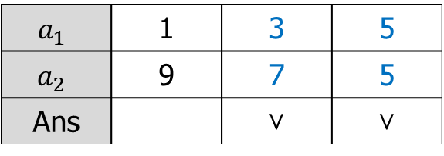
回到我們的這個問題，
每個區間所記錄的不是最小值，而是相乘完的結果(1, -1, 0)
假設今天要查詢區間[3,9]
$1 ∗ −1 ∗ 0∗−1=0$ → 輸出 0
1 | 2 | 3 | 4 | 5 | 6 | 7 | 8 | 9 | 10 | 11 | 12 | 13 | 14 | 15 | 16
1 | 0 | 1 | -1 | 1 | 0 | -1 | 1 | -1 | 1 | 1 | 1 | 1 | -1 | -1 | 1
0 |  |  |  | 0 |  |  |  | -1 |  |  |  | 1

Slide 22
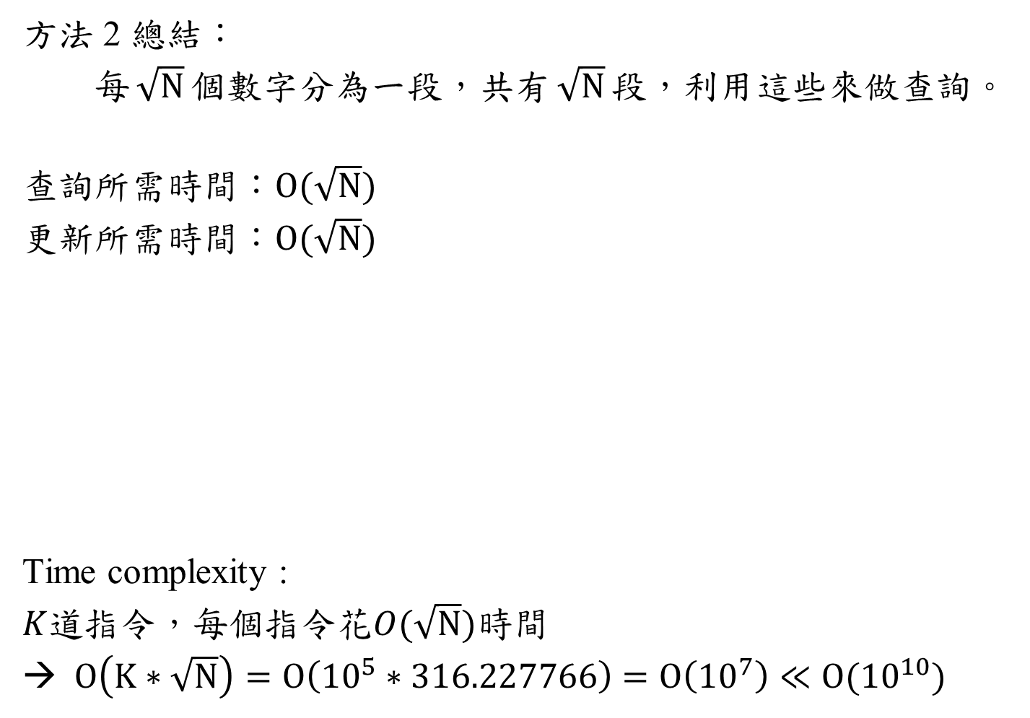
方法 2 總結：
每$\sqrt{N}$個數字分為一段，共有$\sqrt{N}$段，利用這些來做查詢。
查詢所需時間：$O(\sqrt{N})$
更新所需時間：$O(\sqrt{N})$
Time complexity :
$K$道指令，每個指令花$O(\sqrt{N})$時間
→ $O\left(K∗\sqrt{N}\right)=O\left({10}^{5}∗316.227766\right)=O\left({10}^{7}\right)≪O({10}^{10})$
1 | 2 | 3 | 4 | 5 | 6 | 7 | 8 | 9 | 10 | 11 | 12 | 13 | 14 | 15 | 16
1 | 0 | 1 | -1 | 1 | 0 | -1 | 1 | -1 | 1 | 1 | 1 | 1 | -1 | -1 | 1
0 |  |  |  | 0 |  |  |  | -1 |  |  |  | 1

Slide 23
方法 3：
如果我們將原本的鍊表變成不只一層，而是兩兩一組往上加
1 | 0 | 1 | -1 | 1 | -1 | -1 | 1
1 | 2 | 3 | 4 | 5 | 6 | 7 | 8

Slide 24
方法 3：
如果我們將原本的鍊表變成不只一層，而是兩兩一組往上加，
最後就會變成以下這個樣子：
0
0 |  |  |  | 1
0 |  | -1 |  | -1 |  | -1
1 | 0 | 1 | -1 | 1 | -1 | -1 | 1
1 | 2 | 3 | 4 | 5 | 6 | 7 | 8

Slide 25
方法 3：
如果我們將原本的鍊表變成不只一層，而是兩兩一組往上加，
最後就會變成以下這個樣子：
0
0 |  |  |  | 1
0 |  | -1 |  | -1 |  | -1
1 | 0 | 1 | -1 | 1 | -1 | -1 | 1
1 | 2 | 3 | 4 | 5 | 6 | 7 | 8

Slide 26
方法 3：
如果我們將原本的鍊表變成不只一層，而是兩兩一組往上加，
最後就會變成以下這個樣子：
0
0 |  |  |  | 1
0 |  | -1 |  | -1 |  | -1
1 | 0 | 1 | -1 | 1 | -1 | -1 | 1
1 | 2 | 3 | 4 | 5 | 6 | 7 | 8

Slide 27
方法 3：
這個資料結構叫做線段樹(Segment Tree)。
0
0 |  |  |  | 1
0 |  | -1 |  | -1 |  | -1
1 | 0 | 1 | -1 | 1 | -1 | -1 | 1
1 | 2 | 3 | 4 | 5 | 6 | 7 | 8

Slide 28
方法 3：
這個資料結構叫做線段樹(Segment Tree)。
0
[1,8]
0
[1,4]
1
[5,8]
0
[1,2]
-1
[3,4]
-1
[5,6]
-1
[7,8]
1
[1,1]
0
[2,2]
1
[3,3]
-1
[4,4]
1
[5,5]
-1
[6,6]
-1
[7,7]
1
[8,8]

Slide 29
方法 3： 假設今天要查詢區間 [ 3, 6 ]
[1,8]和[3,6]有交集卻沒有被[3,6]所包含 必須往下查詢
0
[1,8]
0
[1,4]
1
[5,8]
0
[1,2]
-1
[3,4]
-1
[5,6]
-1
[7,8]
1
[1,1]
0
[2,2]
1
[3,3]
-1
[4,4]
1
[5,5]
-1
[6,6]
-1
[7,7]
1
[8,8]

Slide 30
方法 3： 假設今天要查詢區間 [ 3, 6 ]
[1,4]和[3,6]有交集卻沒有被[3,6]所包含 必須往下查詢
0
[1,8]
0
[1,4]
1
[5,8]
0
[1,2]
-1
[3,4]
-1
[5,6]
-1
[7,8]
1
[1,1]
0
[2,2]
1
[3,3]
-1
[4,4]
1
[5,5]
-1
[6,6]
-1
[7,7]
1
[8,8]

Slide 31
方法 3： 假設今天要查詢區間 [ 3, 6 ]
[1,2] 和 [3,6] 沒有交集，不是我們需要的答案
0
[1,8]
0
[1,4]
1
[5,8]
0
[1,2]
-1
[3,4]
-1
[5,6]
-1
[7,8]
1
[1,1]
0
[2,2]
1
[3,3]
-1
[4,4]
1
[5,5]
-1
[6,6]
-1
[7,7]
1
[8,8]

Slide 32
方法 3： 假設今天要查詢區間 [ 3, 6 ]
[3,4] 和[3,6] 有交集 且 [3,4]被[3,6]所包含，是答案之一
0
[1,8]
0
[1,4]
1
[5,8]
0
[1,2]
-1
[3,4]
-1
[5,6]
-1
[7,8]
1
[1,1]
0
[2,2]
1
[3,3]
-1
[4,4]
1
[5,5]
-1
[6,6]
-1
[7,7]
1
[8,8]

Slide 33
方法 3： 假設今天要查詢區間 [ 3, 6 ]
[5,8] 和[3,6] 有交集但沒有被[3,6]所包含，繼續往下查詢
0
[1,8]
0
[1,4]
1
[5,8]
0
[1,2]
-1
[3,4]
-1
[5,6]
-1
[7,8]
1
[1,1]
0
[2,2]
1
[3,3]
-1
[4,4]
1
[5,5]
-1
[6,6]
-1
[7,7]
1
[8,8]

Slide 34
方法 3： 假設今天要查詢區間 [ 3, 6 ]
[5,6] 和[3,6] 有交集且[5,6]被[3,6]所包含，是答案之一
0
[1,8]
0
[1,4]
1
[5,8]
0
[1,2]
-1
[3,4]
-1
[5,6]
-1
[7,8]
1
[1,1]
0
[2,2]
1
[3,3]
-1
[4,4]
1
[5,5]
-1
[6,6]
-1
[7,7]
1
[8,8]

Slide 35
方法 3： 假設今天要查詢區間 [ 3, 6 ]
[7,8] 和[3,6] 沒有交集，不是我們需要的答案
0
[1,8]
0
[1,4]
1
[5,8]
0
[1,2]
-1
[3,4]
-1
[5,6]
-1
[7,8]
1
[1,1]
0
[2,2]
1
[3,3]
-1
[4,4]
1
[5,5]
-1
[6,6]
-1
[7,7]
1
[8,8]

Slide 36
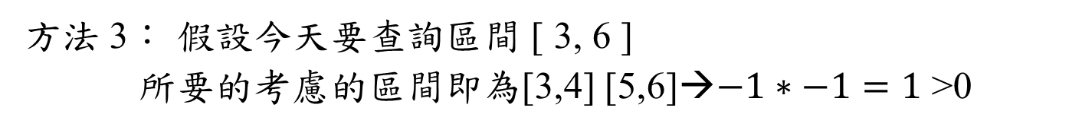
方法 3： 假設今天要查詢區間 [ 3, 6 ]
所要的考慮的區間即為[3,4] [5,6]→$−1∗−1=1$ >0
0
[1,8]
0
[1,4]
1
[5,8]
0
[1,2]
-1
[3,4]
-1
[5,6]
-1
[7,8]
1
[1,1]
0
[2,2]
1
[3,3]
-1
[4,4]
1
[5,5]
-1
[6,6]
-1
[7,7]
1
[8,8]

Slide 37
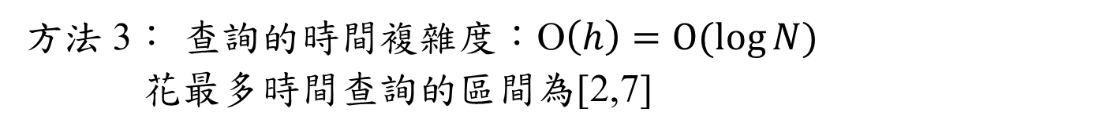
方法 3： 查詢的時間複雜度：O$\left(h\right)=O(\log{N)}$
花最多時間查詢的區間為[2,7]
0
[1,8]
0
[1,4]
1
[5,8]
0
[1,2]
-1
[3,4]
-1
[5,6]
-1
[7,8]
1
[1,1]
0
[2,2]
1
[3,3]
-1
[4,4]
1
[5,5]
-1
[6,6]
-1
[7,7]
1
[8,8]

Slide 38
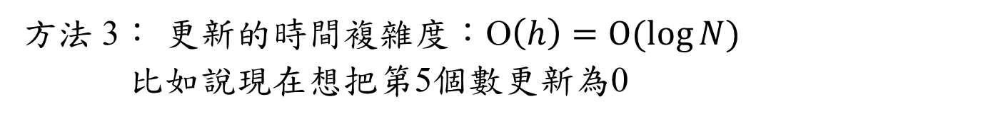
方法 3： 更新的時間複雜度：O$\left(h\right)=O(\log{N)}$
比如說現在想把第5個數更新為0
0
[1,8]
0
[1,4]
0
[5,8]
0
[1,2]
-1
[3,4]
0
[5,6]
-1
[7,8]
1
[1,1]
0
[2,2]
1
[3,3]
-1
[4,4]
0
[5,5]
-1
[6,6]
-1
[7,7]
1
[8,8]

Slide 39
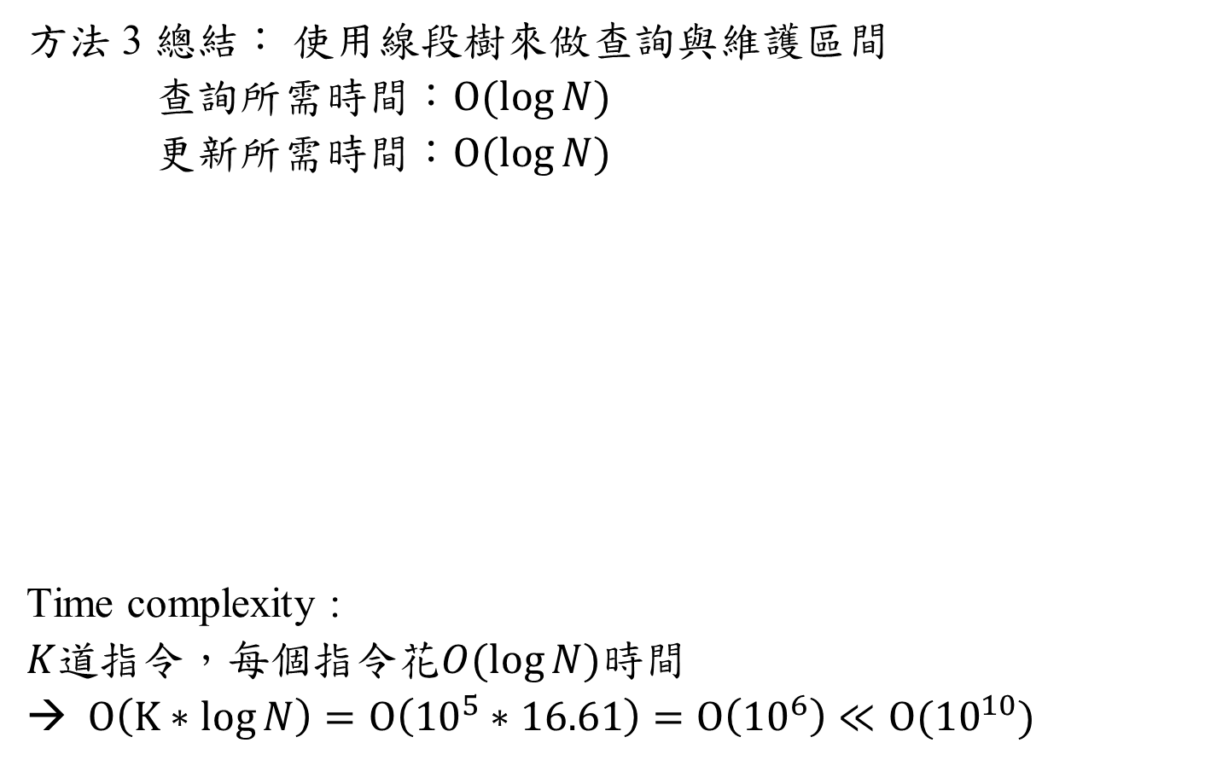
方法 3 總結： 使用線段樹來做查詢與維護區間
查詢所需時間：$O(\log{N})$
更新所需時間：$O(\log{N})$
Time complexity :
$K$道指令，每個指令花$O(\log{N})$時間
→ $O\left(K∗\log{N}\right)=O\left({10}^{5}∗16.61\right)=O\left({10}^{6}\right)≪O({10}^{10})$
0
0 |  |  |  | 1
0 |  | -1 |  | -1 |  | -1
1 | 0 | 1 | -1 | 1 | -1 | -1 | 1
1 | 2 | 3 | 4 | 5 | 6 | 7 | 8

Slide 40
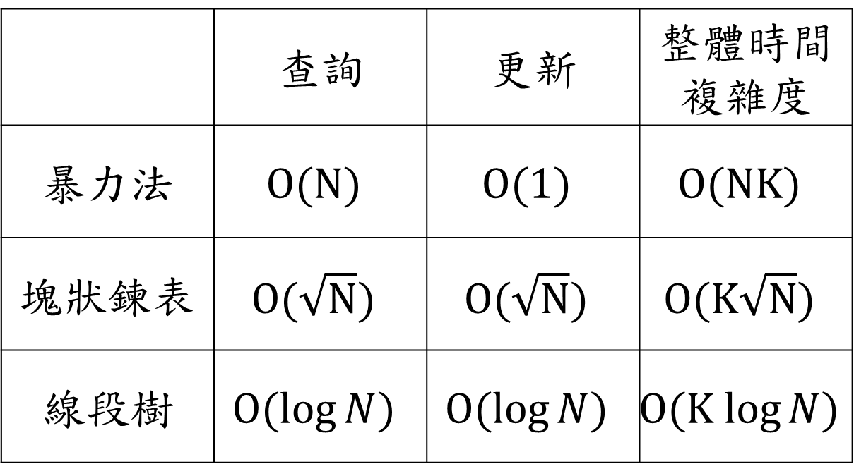
方法比較
 | 查詢 | 更新 | 整體時間複雜度
暴力法 | $$O(N)$$ | $$O(1)$$ | $$O(NK)$$
塊狀鍊表 | $$O(\sqrt{N})$$ | $$O(\sqrt{N})$$ | $$O(K\sqrt{N})$$
線段樹 | $$O(\log{N})$$ | $$O(\log{N})$$ | $$O(K log{N})$$

Slide 41



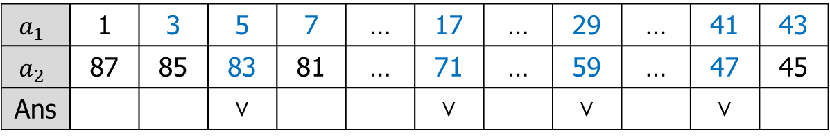

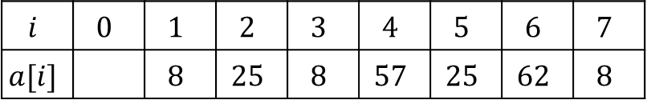


討論：
塊狀鍊表可以直接用另外一個陣列來儲存即可。
線段樹的實作，可以用陣列來模擬樹的結構。
$$a_{1}$$
8
$$a_{2}$$
$$a_{3}$$
25
8
$$i$$ | $$0$$ | $$1$$ | $$2$$ | $$3$$ | $$4$$ | $$5$$ | $$6$$ | $$7$$
$$a[i]$$ |  | $$8$$ | $$25$$ | $$8$$ | $$57$$ | $$25$$ | $$62$$ | $$8$$
$$a_{4}$$
$$a_{5}$$
$$a_{6}$$
$$a_{7}$$
57
25
62
8

